Slide 1
区块链存证 租房签约平台
肖承浩 刘劼 张艳 潘磊 项立峰

Slide 2
目录
1. 项目背景
2. 项目功能
3. 系统设计
4. 测试报告

Slide 3
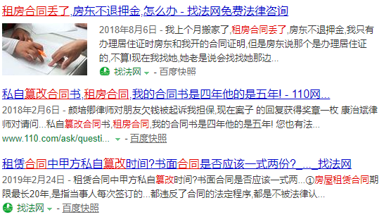
背景
区块链存证和租房合约
合同丢失？
合同被篡改？
系统支持：防丢失！
区块链存证：防篡改！
SAFE?
Notes:
什么是区块链：链条
什么是智能合约：可执行代码，给个代码文件
区块链和智能合约是什么关系：文件是在区块链执行的，所以很可靠

Slide 4
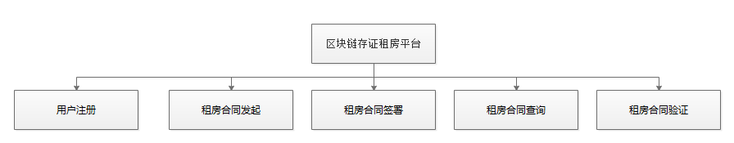
功能
模块划分
Notes:
什么是形式验证方法
形式规范：什么是形式规范
形式验证：什么是形式验证
具体怎么给智能合约做形式验证？给智能合约做形式验证到底是怎么一回事？

Slide 5
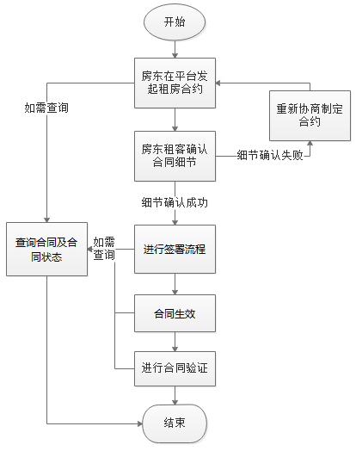
功能
系统流程图
Notes:
什么是形式验证方法
形式规范：什么是形式规范
形式验证：什么是形式验证
具体怎么给智能合约做形式验证？给智能合约做形式验证到底是怎么一回事？

